Slide 1
第四章 商业模式设计 讲故事与场景
互联网+时代下的软件产品设计与创新
南京大学软件学院 – 匡宏宇

Slide 2
商业模式设计：工具、方法、思维
作为一名设计师
必须执着地探究所有可能性，直到创造出崭新的设计，开拓从未被人开发的领域，最终实现想要的功能（所有创新类工作的本质）
设计师的工作：挑战思维边界、创造新选择、最终为用户创造价值
设计师需要：专业的辅助工具与方法，以及工作态度（thinking，思维）
商务人士每日工作：设计组织架构、战略、商业模式、流程和项目
必须考虑复杂因素：竞争对手、技术、法律环境，将设计工具与商业技巧（领域知识）相结合
需要想象“不存在的东西”，却往往要在非常严苛的条件之下进行
本书介绍的六种商业模式设计方法
客户洞察（customer insights）、构思（ideation）、视觉化思考（visual thinking）、模型构建（prototyping）、讲故事（storytelling）和场景（scenarios）
设计的三个相互重叠的空间：灵感、构思、实施
客户洞察、构思、视觉化思考、模型构建、讲故事、场景
灵感
构思
实施

Slide 3
场景指导下的商业模式设计
将模型构建中明确的方向具体化，从而给出有见地的设计
两种场景
不同的客户结构：结合客户洞察描绘出独特、具体的图景
由场景决定选择哪款产品而放弃其它产品（价值主张的排他性）
微信、QQ、Soul、贴吧、陌陌&探探、比心基于场景的“生态位”？
未来可能的竞争环境：想象未来可能的具体细节，品味特定条件下商业模式如何演进

Slide 4
为一个故事设计并补充场景
一对结婚25年、有三个孩子的美国二线城市夫妻（科技粉），二人前往巴黎享受二人专属的长周末，他们将临时使用一个基于GPS定位的智能手机APP获得定制化的旅行建议
了解与评估：机上杂志
购买与传递：戴高乐机场（落地）租赁
交互：传统地图服务+设备内嵌的语音向导，提供特定地址的相关故事与背景信息
售后：（未出现，可能出现的故障，人工确认，内容推荐等）
评价与复购：很满意，梦想退休后到巴黎定居，并适应法国文化

Slide 5
探索创意（以定位服务为例）
送货上门：路线规划
按月付费？渠道？其它设备与软件？
酒庄经营者：土地管理
按月付费？渠道？其它设备与软件？
旅行者：定制化旅行建议
专属设备还是APP？航空公司能否作为渠道？吸引怎样的内容合作伙伴？客户可能买单的价值主张？
高德地图聚合打车
迫使滴滴冒险上市的根源
其它网约车提供商的（长尾）平台

Slide 6


讲故事与场景补充：将人放在想法的中心
场景说明：讲故事+场景
虚构人物+统计学要素+日常生活+可信场景
促使人成为想法的中心，防止迷失在机械的、程序的或美学的细节中
美国动车Acela的乘客体验调研：10个乘车步骤中8个与火车落座无关
角色扮演：发掘生活内在脚本
可以依照情节利用即兴表演来探索某个想法
万豪长住酒店TownePlace利用旧仓库“舞台”营造“家”的感觉
构造场景为顾客打造体验，制作用户体验蓝图
美国全食超市：在商店中营造完整的“健康生活方式” - 现场烹饪
体验蓝图：人与人互动的细节+情绪因素，并找出最有意义的时间点
优质的开始体验、巅峰体验、结束体验
万豪的“舒口气时刻”：找到蓝图中最有意义的时间点 – 入住完成后上床
指导方针：1. 消费者积极参与；2. 可信、真实、吸引人的体验往往来自于企业自身的体验型文化；3. 场景中与客户的接触点必须做到深思且精确

Slide 7
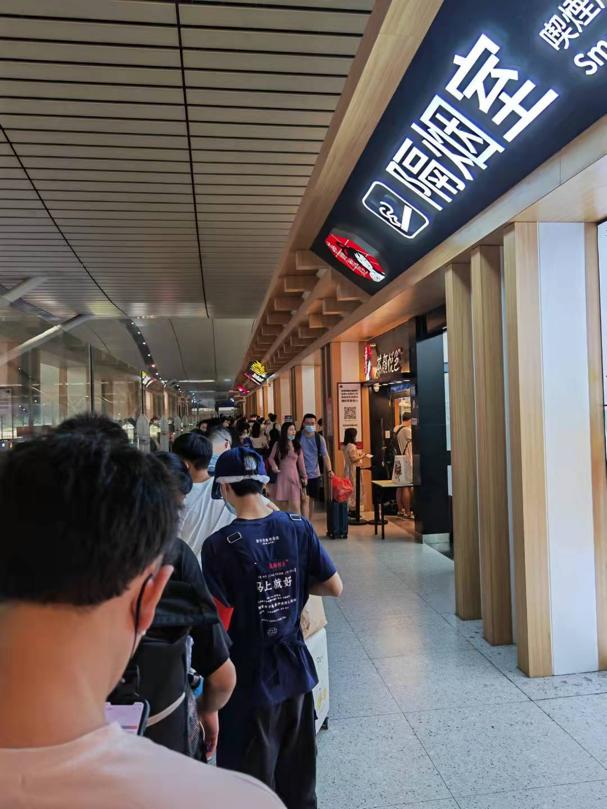
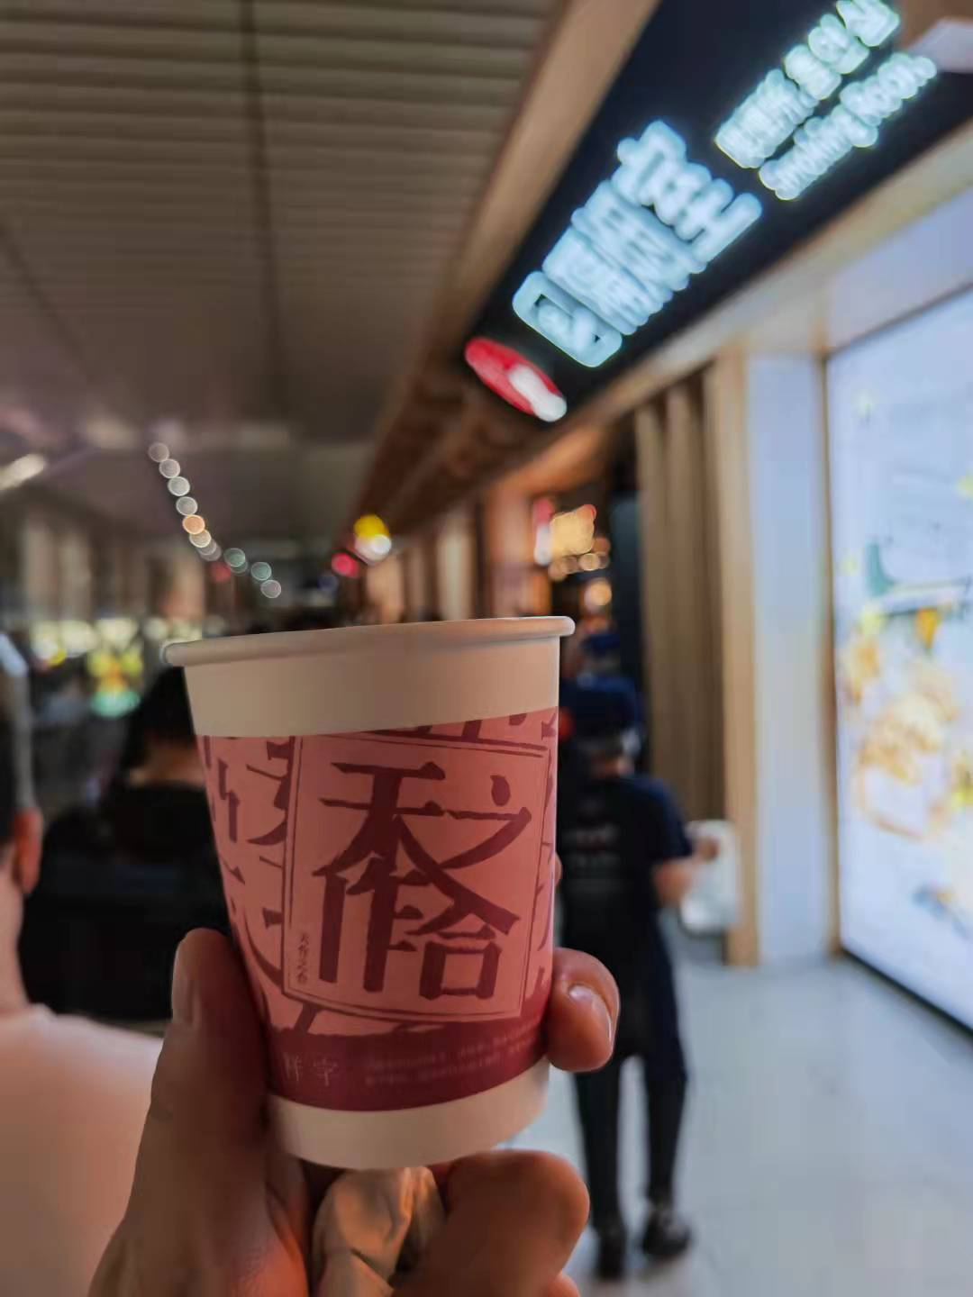
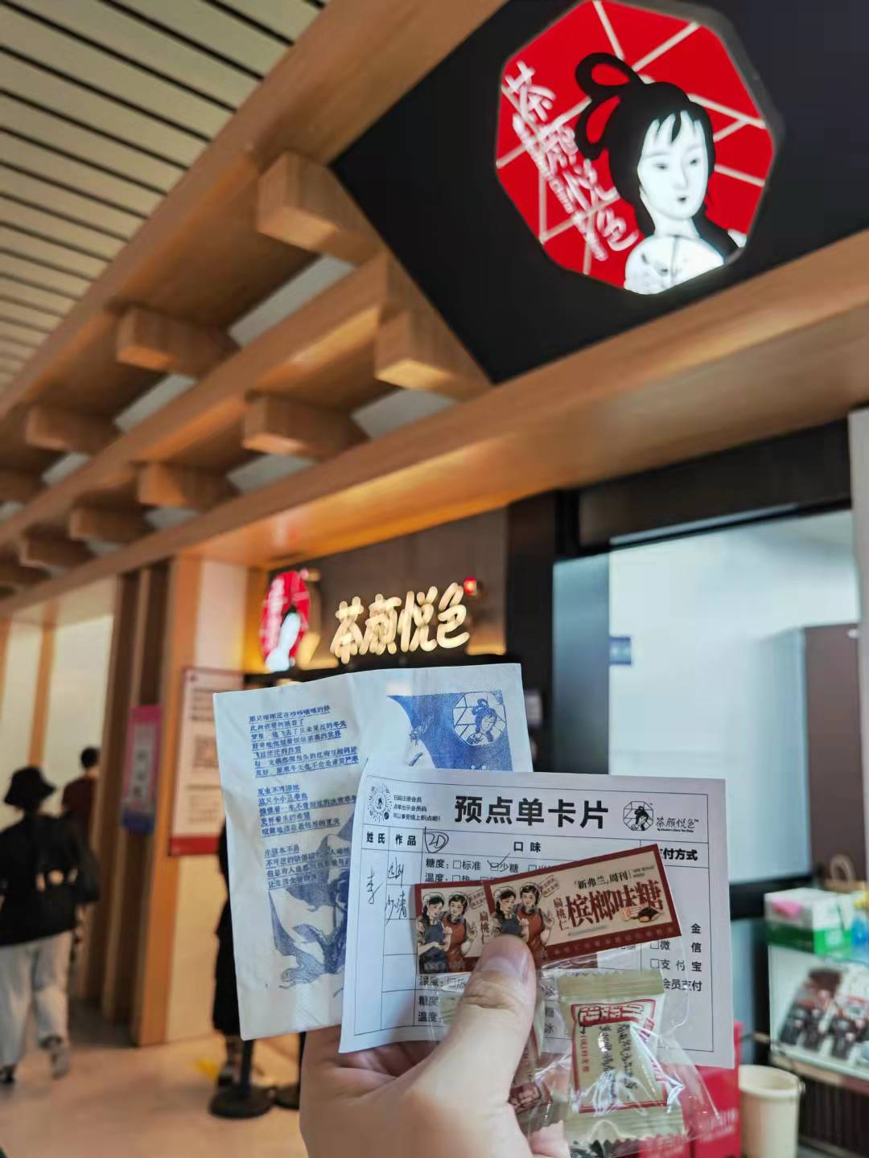
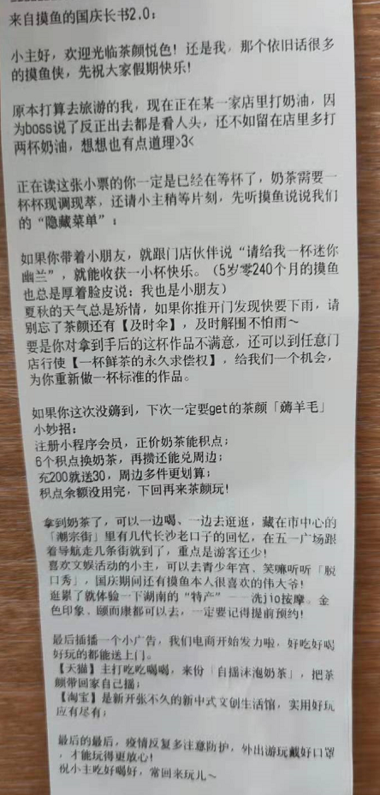
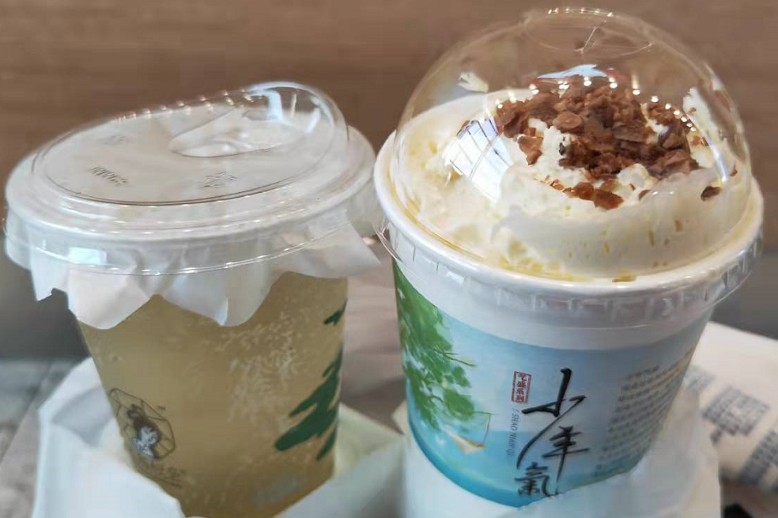
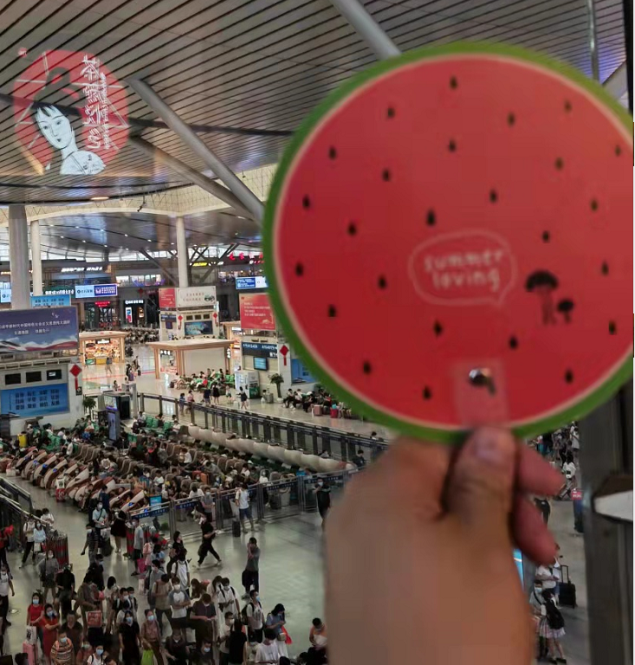
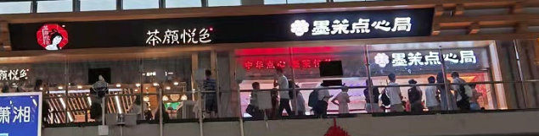

Slide 8
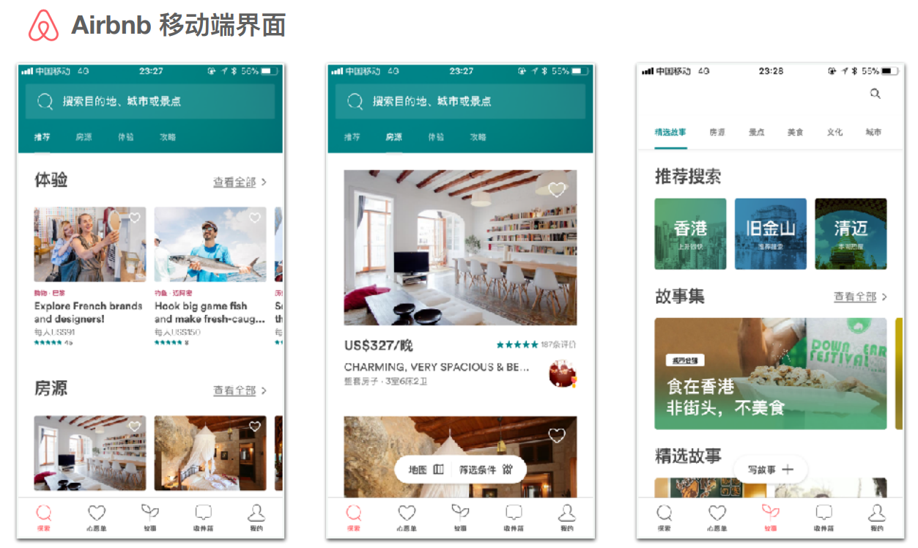
Airbnb的IP场景：像当地人一样生活
本页ppt版权来自于本院学生谢振宇

Slide 9
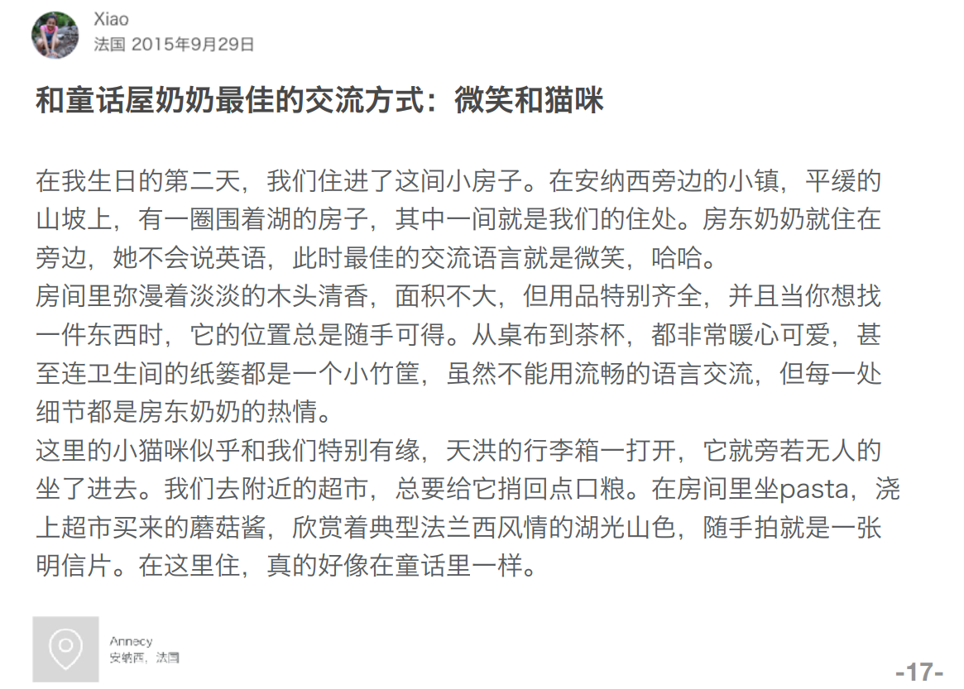
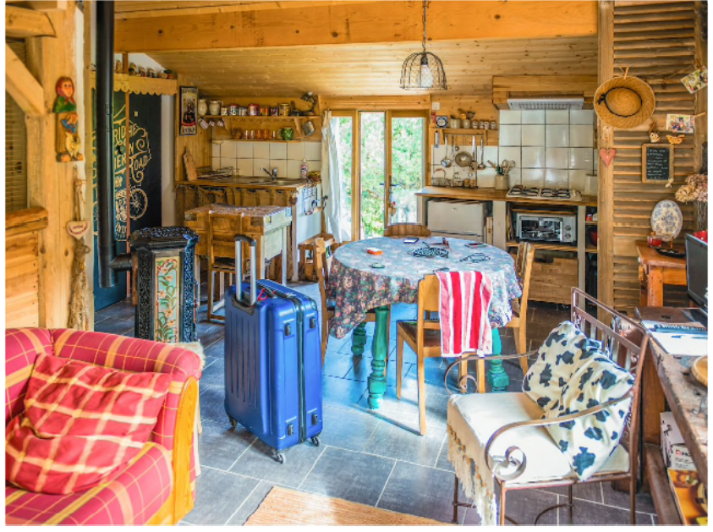


IP场景的分发-住客评论
本页ppt版权来自于本院学生谢振宇

Slide 10
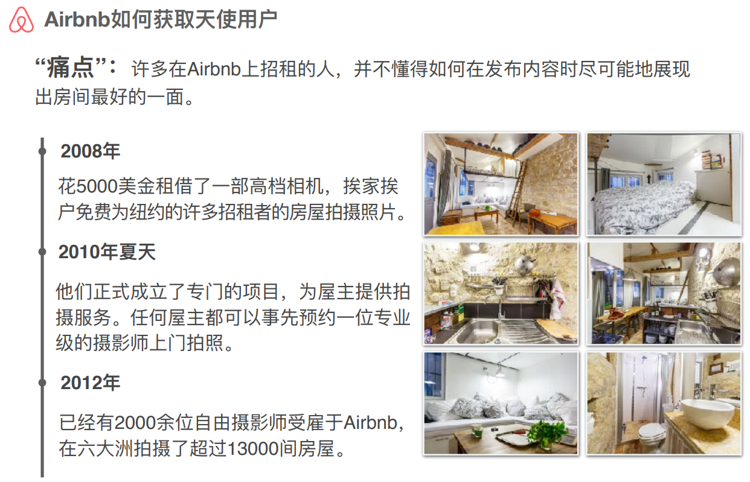
Airbnb IP场景的运营：协助房东拍照
本页ppt版权来自于本院学生谢振宇

Slide 11
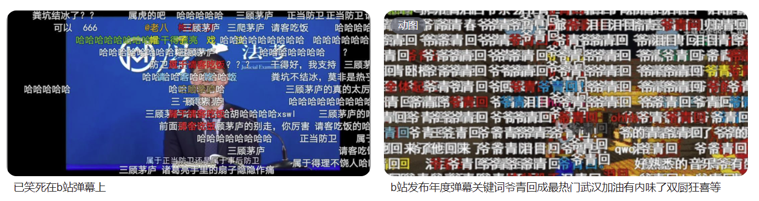
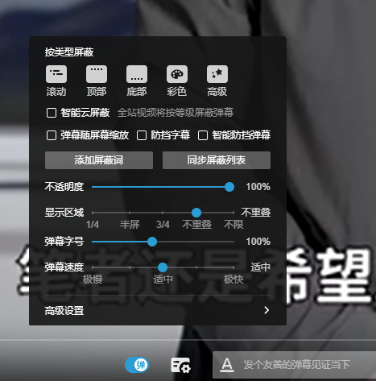
场景的IP：基于弹幕的B站共情
B站的独特场景？
以弹幕为载体的、基于内容的跨时空互动与共情
设计与运营要点：弹幕的质量（礼仪、屏蔽设置、封禁）

Slide 12

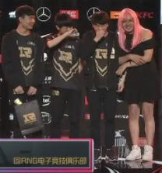
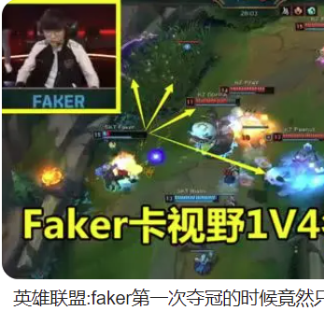
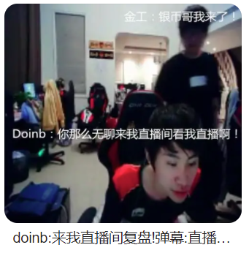
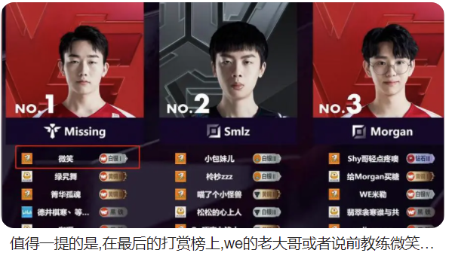
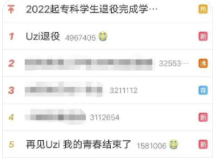
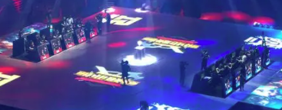
场景的IP：打造深度互动的LPL
英雄联盟赛事的独特场景（对比篮球比赛）？
场外观众与场上选手的深度互动
设计与运营要点：互动体验的打造（“观众召唤师”、赛后采访与握手、第一人称视角与麦克疯、开放式场地、实时数据、打赏与排行、选手直播、社交平台与社区等）饭圈化？
B站 – 咪咕篮球

Slide 13
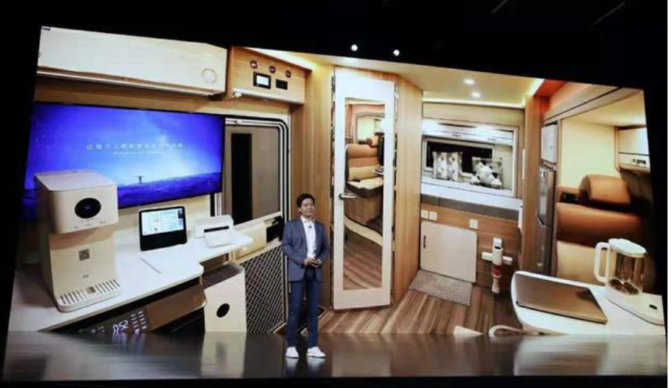
场景的分发
场景的分发（与运营）
引导用户体验一到多个独特场景下的产品功能
逐步引导用户进一步体验产品的其它场景
B站内容生态：视频二次创作 -> 视频正版资源 -> 视频周边商城

Slide 14
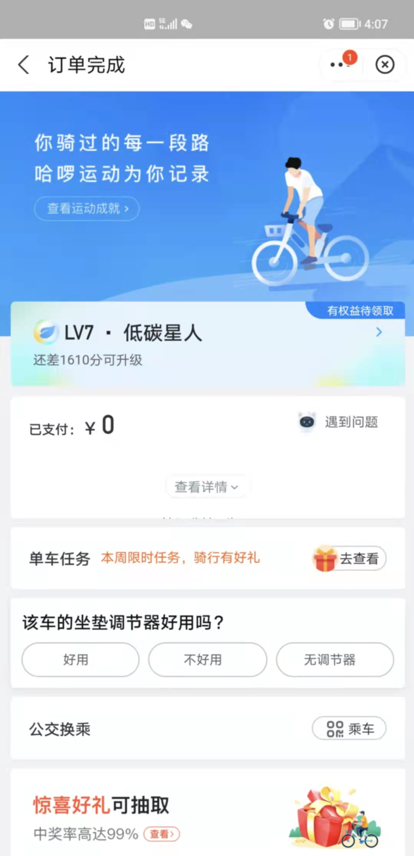
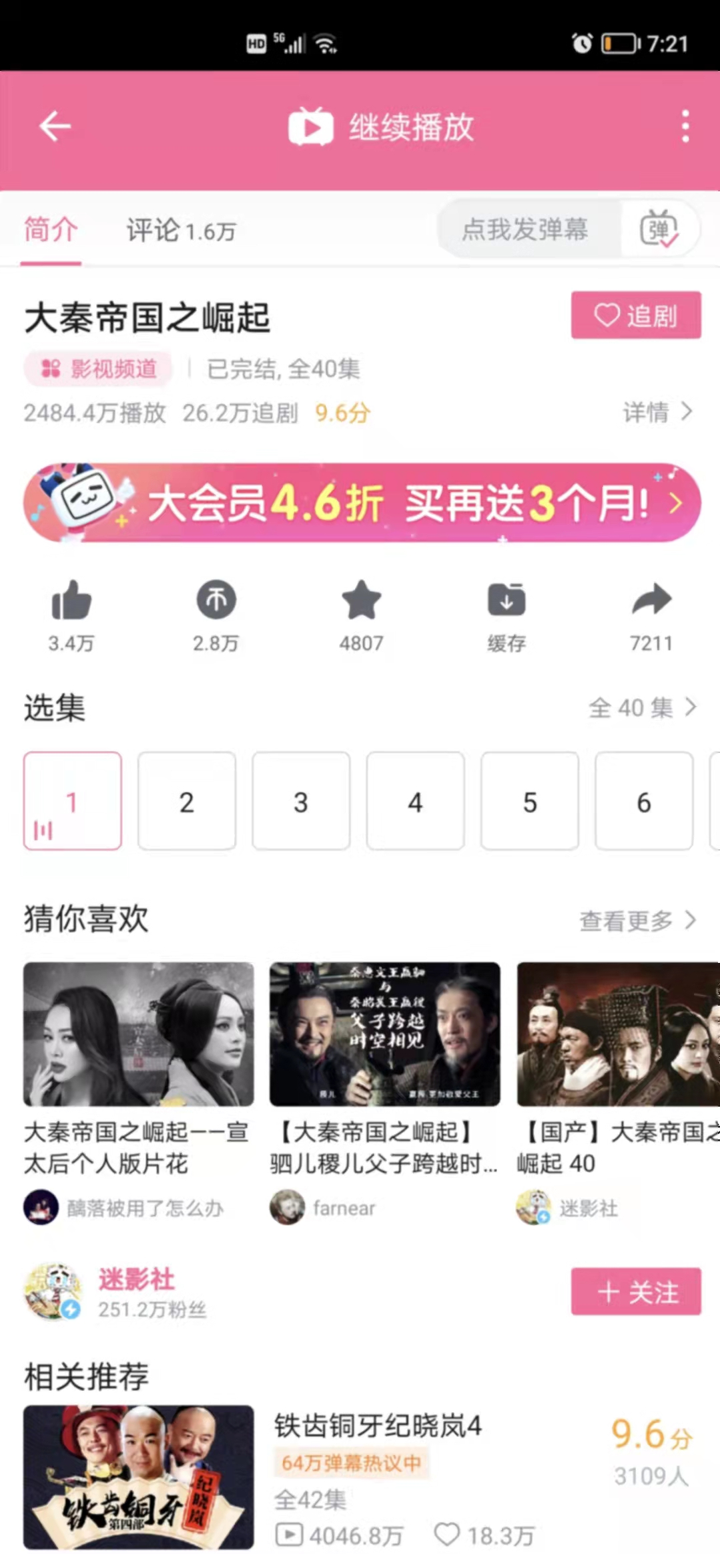
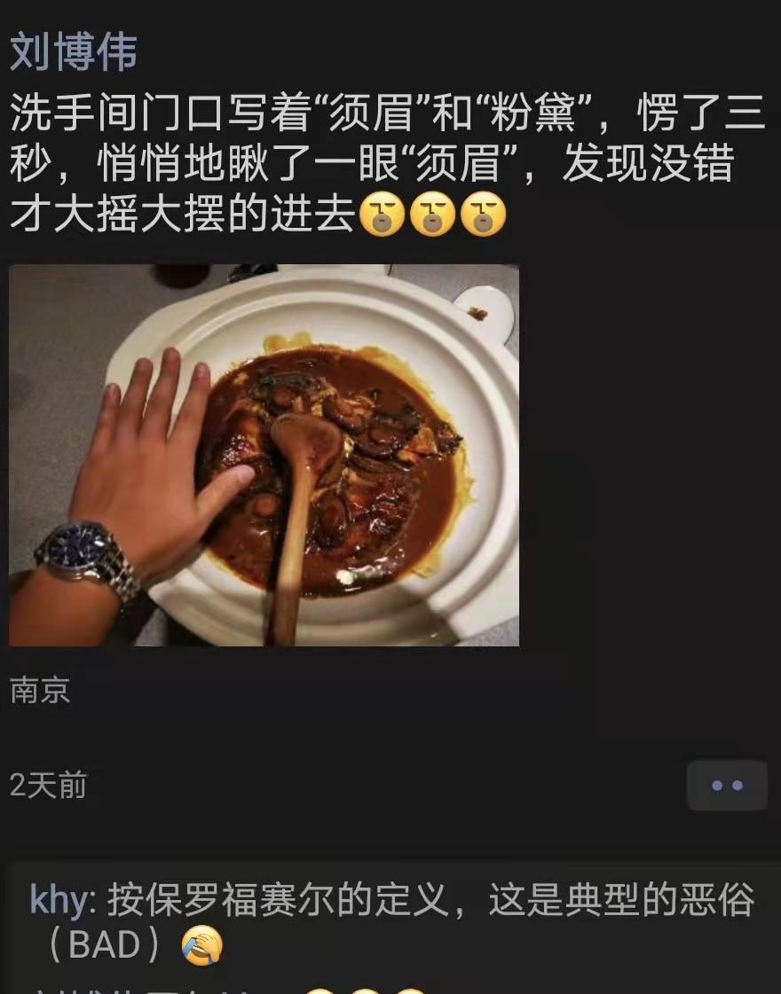
场景下体验打造：两个正例与一个反例
下方： B站的场景连接（反向）- PGC -> UGC（聚拢爱好）
下方： 1. 坐垫高度对于骑行体验的重要性
2. 单车向公交场景的连接
上方：
过度的场景体验打造 – 不恰当的卫生间标记，严重干扰了如厕体验（即恶俗BAD）

Slide 15
商业模式创新的基本出发点
商业模式设计与创新
成熟组织特有的因素
满足市场：汇通达
投放市场：云游戏
改进市场：拼多多
创造市场：头条、抖音
挑战：
找到正确的模式
全面启动前展开验证
诱导市场接受新模式
根据市场反馈不断调整
管理不确定因素
被动反应：Switch
调整适应：爱奇艺的“随刻创作”，B站的“必剪”
扩张：头条的海豚与瓜瓜龙
主动开拓：华为AR地图-河图
挑战：
对新模式产生欲望
新老模式之间的拉通
管理既得利益
聚焦长远利益

Slide 16
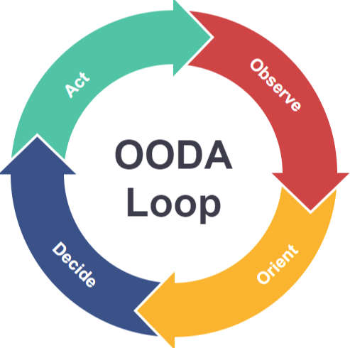
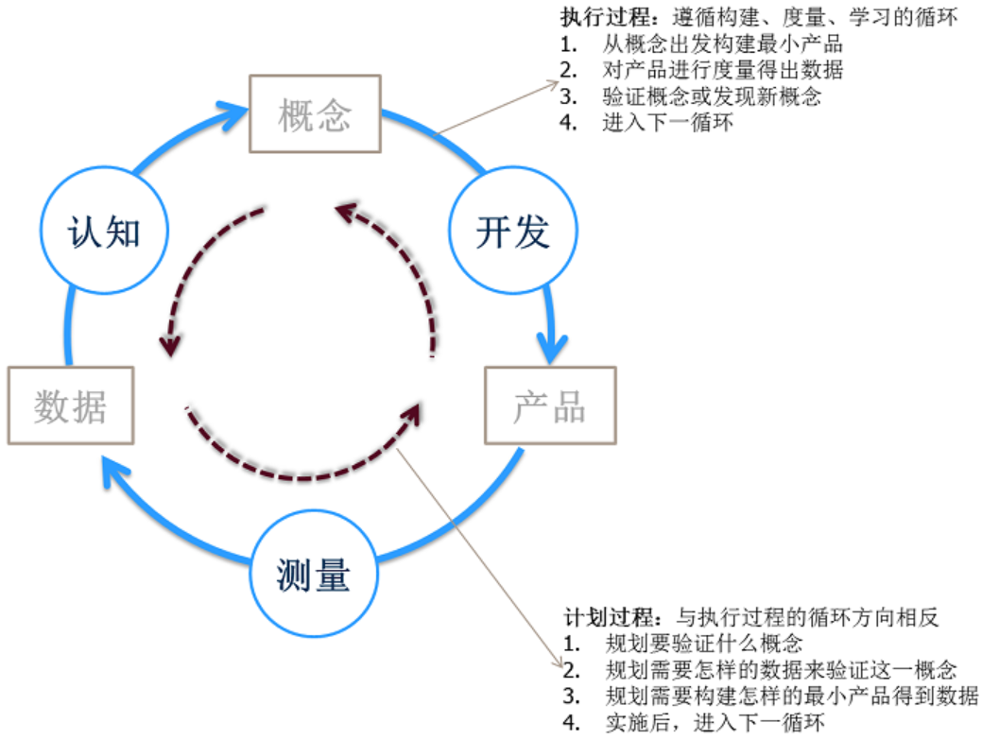
设计态度：寻找真正出色的方案，而不是修饰一个很快得到的方案（追求洞察）
“穿过针眼的骆驼”

Slide 17
扫描环境
不断评估本模式
更新或重新思考
在整个企业内调整
管理多模式协同/冲突
头脑风暴
建模
验证
甄选
扫描环境
研究潜在客户
访谈专家
调研已尝试的模式
收集创意与观点
制定项目目标框架
验证起始创意计划 组织团队
沟通和参与
执行
多部门共同创造，跳出现状看问题，花时间探索多种商业模式创意
项目管理最佳实践，有能力和意愿快速调整商业模式，新老商业模式对接
合适的人、经验和知识
长远的眼光，主动性，各种商业模式的管理机制
深入理解潜在目标市场，超越目标市场的传统定义
高估最初创意价值
过度研究并与目标脱节，思维偏见并受到某创意的约束
稀释/压制大胆创意，轻易青睐某些创意
未能及时调整，成为早期成功受害者
干劲不足或减弱

Slide 18
成熟企业中五个步骤的注意事项
动员
项目合法性、管理既得利益、跨职能团队、引导决策者
理解
绘制并评估当前商业模式、跳出现状看问题、不要局限于当前的客户群体、展示进展
设计
避免对大胆想法的遏制、参与式设计、思考新旧模式之间的关系、避免聚焦短期利益
实施
主动管理“路障”、项目赞助人、新旧商业模式之间的关系、内部沟通活动
管理
商业模式管理机制、管理协同和冲突、商业模式组合、空杯心态

Slide 19
展望：超越经济利益的商业模式
银行为服务贷款办电话，再通过出租通话服务赚取收入，偿还贷款，获得地位
为非盈利组织、慈善机构、公共服务实体和以盈利为目的的社会投资机构服务
两种模式：
第三方资助：组织或个人向机构捐助，扣除运营支出后转递给帮助对象
政府购买公共服务、红会捐款
三重损益模式：在环境、社会和财务成本方面取得平衡
孟加拉格莱珉电话公司、中国邮政与邮储银行
格莱珉电话公司普及电话服务、赚取利润、提升当地妇女的经济收入和社会影响

Slide 20
展望：在组织中执行商业模式
急速扩张、打磨产品
研发、产品、销售、客服
高度集中、分散
精细化、自动化、定制化
工资、提成、股权激励、认同、挑战

Slide 21
展望：商业模式与商业计划
商业计划（BP）：在组织内外描述和沟通一个营利性或非营利性的项目，以及该项目将如何实施
本书推荐的六段式结构
团队、商业模式、财务分析、外部环境、实施路线图、风险分析
我参与过的“双创项目”六段式结构
创业项目简介、企业及团队运营情况
创新性服务或产品（创新性+成熟度）
产品市场与竞争
产品说明、目标客户与市场容量、竞争对手与市场趋势、风险与应对、销售收入预测
产品商业模式
研发与生产策略、销售策略与盈利模式、项目进度计划
财务与社会经济效益
投融资计划、经济效益分析、社会效益预测

Slide 22
商业模式部分期末考核（50分）
概述：基于给定背景和题目的知识点运用
商业模式画布绘制+需求类型 – 20
商业模式类型讨论 – 10
五种类型都有可能，优先考察与互联网最相关的三个
商业模式设计 – 10
六种设计手段选一个考核
商业模式评估 – 10
四种评估手段选一个考核（复杂的手段会被适当地提示和约减）

Slide 23
课程下半场：需求工程与商业模式的连接
需求获取前半段（获取业务需求）
项目前景与范围+涉众分析 <=> 商业模式画布
需求获取后半段（获取用户需求）
面谈+原型+观察 <=> 商业模式设计
需求分析（获取系统级需求）
场景用例模型 <=> 讲故事/场景
利用UML模型细化并精化需求 <=> 商业模式管理
需求规格说明（需求文档化）
完整描述并记录业务需求、用户需求、系统级需求 <=> 商业模式与商业计划
需求验证与管理
常用手段与基线保持 <=> 商业模式评估
互联网产品设计与需求工程对比

Slide 24
问题域与解系统
软件，一种信息制品，为何能解决问题域中的问题，为人服务？
问题的产生地：当现实的状况与人们期望的状况产生差距时，就产生了问题。
要解决问题，就需要改变现实当中某些实体的状态或改变实体状态变化的演进顺序，使其达到期望的状态或演进顺序。
这些实体和状态构成了问题解决的基本范围，称为该问题的问题域（Problem Domain）
软件系统通过影响问题域，能够帮助人们解决问题，称为解系统
问题域是自治的，它有自己的运行规律，而且这些规律不会因解系统的引入而发生改变
用户应关注问题域，开发者应以问题域为中心思考
美股2020.11.13日交易前十的股票：蔚来、亚马逊、苹果、阿里巴巴、特斯拉、理想汽车、ZOOM、英伟达、拼多多，小鹏汽车
五家中国企业，历史首次
三家为新能源汽车（+1 Tesla），新能源汽车中软件系统的问题域有哪些？

Slide 25
软件解决问题的基础：模拟与共享
软件系统能够与问题域进行交互和相互影响的原因在于，软件系统中的某些部分对问题域中的某些部分的具有模拟特性
软件系统当中含有问题域某些部分的模型（或模拟），常见的模型包括数据模型、对象模型、处理模型等。
问题域中的某些信息能够和模型中的信息建立映射关系
这些通过映射建立的共同知识，就是问题域和解系统之间的共享现象
利用数据表模拟库存与金额、坐标模拟位置、账户登录模拟开锁或授权，像素模拟图形、流数据模拟音频视频、ai模型模拟智力
游戏中的PVE与PVP互动、支付软件中的转账与支付、各种匹配、调度与推荐算法（游戏对手、商品、打车、短视频、信息流、相亲）
新能源汽车中软件系统问题域是如何通过模拟与共享来求解的？

Slide 26
问题域特性
问题域自治的规律性称为问题域特性
利用商业模式画布进行更好的描述
需额外关注的问题域特性
间接特性（semi-automatic）
约束和假设
社会性因素
问题域特性的重要性
要想解决问题，它就需要了解问题域特性，将解决方案和问题域特性结合起来
要防止解系统的引入在问题域当中引发未预见的连锁反应 （例：间接特性不直接与解系统交互而引发）

Slide 27
解系统特性
软件系统通过影响问题域，能够帮助人们解决问题，称为解系统
手段而不是目的
用户不应该关注软件系统，而是关注问题
开发者关注软件系统，但要学会以问题为中心思考

Slide 28
需求工程的基本活动与实质
问题域
开发中落实需求、主动应对变更
锁定问题 明确目标
记录完整需求与产生过程
目标
任务
交互
需求是否符合目的 本身是否有错
目标细化 制定任务
任务分解 细化交互

Slide 29
需求工程活动的困难性
问题域、目标、任务、交互的相互转化（广义的设计）是创造性的活动
每个案例都有其独特性，不可复用，接近于艺术
需要对问题所在的领域有着深刻的认识
需要掌握一套设计思维与辅助工具，并多多练习
编程与设计方面的能力不能直接用于需求分析
设计和编程都有构建高质量（健壮性、可维护性、适应性等等）软件的共同目标，而且使用相同的概念和组织机制保证了从设计到编程的平滑过渡，所以，结构化与OO思维在设计领域也取得了成功
但是需求分析除了拥有构建高质量软件的目标之外，还有一个更加重要的目标是理解现实（“出圈”） 中的非技术性和社会性因素
文档撰写、功能验证、基线管理需要丰富的开发与管理经验
资（nian）深（mai）程序员与新（nian）手（qing）程序员最大的区别

Slide 30
需求工程师：现实世界方面 与 技术方面 的桥梁
好的需求工程师更应该扮演好涉众代理的角色，站在涉众的立场想问题，替涉众跟踪和监控软件开发过程，保护涉众的利益

Slide 31
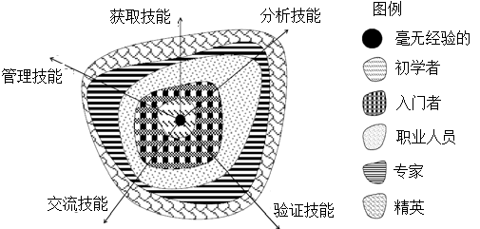
需求工程师需要具备的技能
软技能
交流
观察
抽象分析和问题解决（抽象、整合、系统化）
写作
关系协调与团队工作

Slide 32
《需求与商业模式创新》课程内容
现实世界
需求管理
问题域描述
需求验证
需求规格说明
问题域
解系统
需求归约
商业模式画布
问题
需求
需求获取
需求分析
计算机世界
业务需求
用户需求
系统级需求
目标
任务
交互

Slide 33
商业模式部分与需求工程部分的异同
商业模式部分连接需求工程部分的内容
整套商业模式画布充当需求工程中从问题域抽取问题的方法与工具
商业模式设计与评估可视作IT企业自驱动创新的产品构思（以“人”为主，直面客户）
需求工程部分独有的内容
问题 – 目标 – 任务 – 交互的（基于各种模型的）逐层转化
以目标客户的需要（以“业务”为主）为驱动的需求工程与分析
“人”与“业务”的区别：业务主体是否已存在？是利用画布重新设计（直面客户）还是深入理解和优化相关业务（甲乙两方）？

Slide 34
主要内容
需求的定义
基本概念的区分
需求的层次性
需求的常见类型
优秀需求的特性

Slide 35
需求的层次性
制品：问题→目标→用户需求→系统级需求
支撑：画布→系统特性→问题域知识（&目标）→分析模型
目标是商业目标
任务是用户任务
系统行为是用户与系统的交互
软件解决方案

Slide 36
概念说明举例：某小型连锁商店的支撑软件系统
“×××连锁商店是一家刚刚发展起来的小型连锁商店，其前身是一家独立的小百货门面店。原商店只有销售的收银部分使用软件处理，其他业务都是手工作业，这已经不能适应它的业务发展要求。首先是随着商店规模的扩大，顾客量大幅增长，手工作业销售迟缓，顾客购物排队现象严重，导致流失客源。其次是商店的商品品种增多，无法准确掌握库存，商品积压、缺货和报废的现象上升明显。再次是商店面临的竞争比以前更大，希望在降低成本，吸引顾客，增强竞争力的同时，保持盈利水平。”

Slide 37
业务需求（Business Requirement，BR）
系统建立的战略出发点，表现为高层次的目标（Objective），描述了组织为什么要开发系统
为了满足用户的业务需求，需求工程师需要描述系统高层次的解决方案（逐一细化），定义系统应该具备的特性（System Feature，SF）
参与各方必须要对高层次的解决方案达成一致，以建立一个共同的前景（Vision）
特性说明了系统为用户提供的各项功能，它限定了系统的范围（Scope）
项目的前景和范围明确了软件（某版本）的开发范畴
BR向SF的转化过程可以利用商业模式画布（问题域知识）

Slide 38
业务需求示例：连锁商店销售系统
BR1：在系统使用6个月后，商品积压、缺货和报废的现象要减少50%
注：为何是6个月？-一批次商品的平均轮转周期（问题域特性！）
BR2：在系统使用3个月后，销售人员工作效率提高50%
BR3：在系统使用6个月后，店铺运营成本要降低15%
范围：人力成本和库存成本
度量：检查平均每个店铺的员工数量和平均每10,000元销售额的库存成本
BR4：在系统使用6个月后，销售额度要提高20%
最好情况：40%
最可能情况：20%
最坏情况：10%
BR1属于核心资源，BR2属于关键业务、BR3属于成本结构，BR4属于收入来源，每个业务需求目标/指标可由针对画布模型的评估而确定（比如SWOT分析）！

Slide 39
针对业务需求的系统特性
SF1：分析店铺商品库存，发现可能的商品积压、缺货和报废现象 BR1，BR3
SF2：根据市场变化调整销售的商品 BR1，BR3，BR4
SF3：制定促销手段，处理积压商品 BR1，BR3，BR4
SF4：与生产厂家联合进行商品促销 BR1，BR3，BR4 CH
SF5：制定促销手段进行销售竞争 BR1，BR4 CH
SF6：掌握员工变动和授权情况 BR2
SF7：处理商品入库与出库 BR1
SF8：发展会员，提高顾客回头率 BR4 CR
SF9：允许积分兑换商品和赠送吸引会员的礼品，提高会员满意度 BR3，BR4 CR
SF10：帮助收银员处理销售与退货任务 BR2

Slide 40
业务需求级别的抽象用例
用例x：商品管理
级别：概要（抽象）
目标：减少商品积压、缺货和报废的现象
场景
1、分析店铺商品库存，发现可能的商品积压、缺货和报废现象
2、制定促销手段，处理积压商品
…

Slide 41
用户需求（User Requirement，UR）
执行实际工作的用户对系统所能完成的具体任务的期望，描述了系统能够帮助用户做些什么
直接用户
间接用户：通用、公共服务软件等用户无法确定的系统
基本表达方式：**用户可以使用系统完成**任务
用户任务应是有价值的活动（客户洞察） ，并具有较强的目标性（细化的讲故事与场景）
对所有的用户需求，都应该有充分的问题域知识作为背景支持
特性
模糊、不清晰：允许使用形容词和副词
多特性混杂：允许混合功能和非功能性需求
多逻辑混杂：一条用户需求所代表的任务需多次系统交互才能完成
需求开发阶段可视作从用户需要解决的问题到用户与系统的一系列交互的转化，此过程中用户的输入与获得的反馈不断精化，但系统本身仍被视作一个整体，留待后续设计阶段确定模块划分与结构

Slide 42
用户需求示例：连锁商店销售系统
用例1.1：销售处理
级别：用户需求
目标：快速、正确地完成商品销售
场景
收银员可以逐一输入销售商品，系统记录并显示商品列表（UR1）
系统结合促销策略，计算商品账单，收银员处理付款情况（UR2）
系统记录销售信息，收银员使用系统打印收据（UR3）
扩展场景
系统记录会员用户积分，收银员使用积分抵扣货款

Slide 43
系统级需求（System Requirement，SR）
用户对系统行为的期望，一系列的系统行为联系在一起可以帮助用户完成任务，满足业务需求
系统需求可以直接映射为系统行为（对应需求规格说明），定义了系统中需要实现的功能，描述了开发人员需要实现什么
将用户需求转化为系统需求的过程是一个复杂的过程
首先需要分析问题领域及其特性，从中发现问题域和计算机系统的共享知识，建立系统的知识模型；
然后将用户需求部署到系统模型当中，即定义系列的系统行为，让它们联合起来实现用户需求，每一个系统行为即为一个系统需求。
该过程就是需求工程当中最为重要的需求分析活动，又称建模与分析活动。

Slide 44
系统级需求
商品输入
需求ID | 需求描述
SR1 | 在收银员输入商品目录中已存在的商品标识时，系统显示输入商品的信息，包括ID、名称、描述、价格、特价、数量、总价。ID的规则参见DR1
SR1.1 | 在收银员要求输入数量时，系统应该允许收银员输入商品的数量
SR1.1.1 | 在收银员输入大于等于1的整数时，系统修改商品的数量为输入值，并更新显示
SR1.1.2 | 在收银员输入其他内容时，系统提示输入数量无效
SR1.2 | 系统应该计算并显示输入商品的总价
SR1.2.1 | 如果存在适用（商品标识、今天）的商品特价策略（参见Rule3），系统将该商品的特价设为特价策略的特价，并计算分项总价为（特价×数量），并将其计入特价商品总价
SR1.2.2 | 在商品是普通商品时，系统计算该商品分项总价为（商品的价格×商品的数量），并将其计入普通商品总价
SR1.3 | 在显示商品信息0.5秒之后，系统显示已输入商品列表，并将新输入商品添加到列表中
SR2 | 在收银员输入商品目录中不存在的商品标识时，系统不予处理
DR1 | ID是规则为…的商品条形码
Rule3 | 适用（商品标识，参照日期）的商品特价促销策略： （促销商品标识=商品标识）而且（（开始日期早于晚于参照日期）并且（结束日期晚于等于参照日期））

Slide 45
UR与SR
用户需求和系统级需求在实践中经常是混淆的
用户习惯于用户需求；
开发者需要系统级需求，但得到的往往是用户需求
未能得到足够信息以准确地完成设计与实现工作
需要开发者以各自方式进行假设…
正确处理用户需求和系统级需求
明确其不同点
用户需求—任务；系统级需求—交互
明确建立和维护用户需求与系统级需求的关系
系统级需求的建立需要需求分析人员的创造性（建模）

Slide 46
示例：混淆用户需求与系统级需求 ——需求规格说明片段
3.2.6.1特性描述
用户可以在线预约理发，选定理发师
3.2.6.2刺激/响应序列
1） 用户请求进行在线预约
2） 系统显示理发店列表
3） 用户选择理发店
4） 系统显示理发师列表（如果理发店提供）
5） 用户选择理发师
6） 系统显示预约订单详情
7） 用户完成订单：选择时间，填写备注
8） 系统将预约单发送给对应商家
3.2.6.3相关功能需求
ID | 描述
R7 | 系统提供预约理发师功能

Slide 47
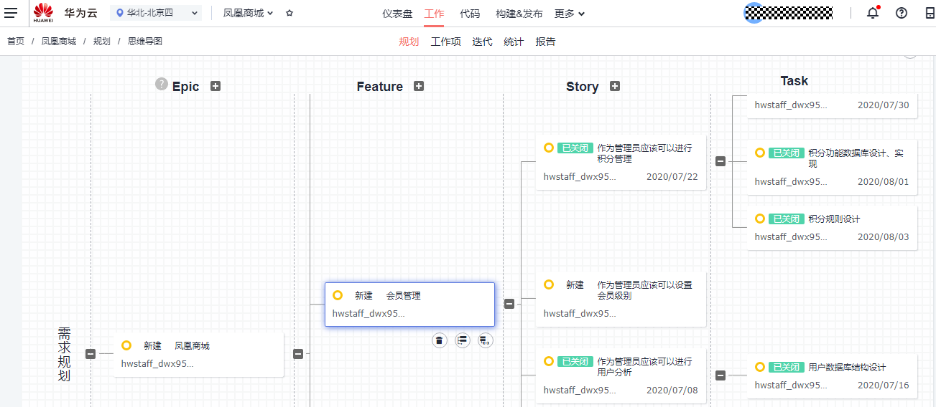
实践中的需求层次性 – 以华为云DevCloud为例
工作项类型 | 说明
Epic | 通常是公司重要战略举措。Epic的粒度比较大，需要分解为Feature，并通过Feature继续分解细化为User Story来完成最终的开发和交付。Epic通常持续数月（months），需要多个迭代才能完成最终的交付。
Feature | 通常是对用户有价值的功能，相比Epic，Feature更具体形象，客户可以直接感知，通常在产品发布时作为ReleaseNotes的一部分发布给客户。通常持续数个星期（weeks），需要多个迭代完成交付。
Story | User Story的简称。是从用户角度对产品需求的详细描述，更小粒度的功能。Story承接Feature，并放入有优先级的backlog中，持续规划、滚动调整优先级，始终让高优先级的Story更早的交付给客户。Story通常需要满足INVEST原则。Story通常持续数天（days），并应在一个迭代内完成交付。
Task | 在迭代计划会议中，将纳入迭代的Story指派给具体成员，并分解成一个或多个Task，填写“预计工时”。

Slide 48
主要内容
需求的定义
基本概念的区分
需求的层次性
需求的常见类型
优秀需求的特性

Slide 49
软件需求的分类IEEE
功能需求（Functional Requirement）：
和系统主要工作相关的需求，即在不考虑物理约束的情况下，用户希望系统所能够执行的活动，这些活动可以帮助用户完成任务。功能需求主要表现为系统和环境之间的行为交互。
性能需求（Performance Requirement）：
系统整体或系统组成部分应该拥有的性能特征，例如CPU使用率、内存使用率等。
质量属性（Quality Attribute）：
系统完成工作的质量，即系统需要在一个“好的程度”上实现功能需求，例如可靠性程度、可维护性程度等。
对外接口（External Interface）：
系统和环境中其他系统之间需要建立的接口，包括硬件接口、软件接口、数据库接口等等。
约束
进行系统构造时需要遵守的约束，例如编程语言、硬件设施等
其他
数据需求等

Slide 50
不同类型需求的作用
功能需求
必备，价值的来源
性能需求
动态性（系统实际运行状态）需要专门模拟
质量属性
从设计（尤其是体系结构设计）的角度来讲
对外接口
从封装和信息隐藏，以及多平台交互的角度来讲
约束
容易忽略

Slide 51
功能需求
是软件产生价值的基础
内容最多、最为复杂
在所有需求中占比可达90%甚至更高。
最需要按照BR（SF）、UR、SR三个层次进行展开
价值主张 – 关键业务 – 功能需求，一般可以用可视化、故事和场景进行描述

Slide 52
性能需求（Performance Requirement，PR）
速度（Speed），系统的响应时间。
PR1：所有的用户查询都必须在10秒内完成。
容量（Capacity），系统所能存储的数据量。
PR2：系统应该能够存储至少10万条销售记录。
吞吐量（Throughput），系统在连续的时间内完成的事务数量，例如。
PR3：解释器每分钟应该至少解析5000条没有错误的语句。
负载（Load），系统可以承载的并发工作量。
PR4：系统应该允许200个用户同时进行正常的工作。
实时性（Time-Critical），严格的实时要求。
PR5：监测到病人异常后，监控器必须在0.5秒内发出警报。

Slide 53
质量属性（Quality Attribute，QR）
系统为了满足规定的及隐含的所有要求而需要具备的要素称为质量（包含性能需求）
质量属性是为了度量质量要素而选用的特征
质量模型就是能够为质量需求的描述和评价提供工作基础的特征集及特征之间的联系

Slide 54
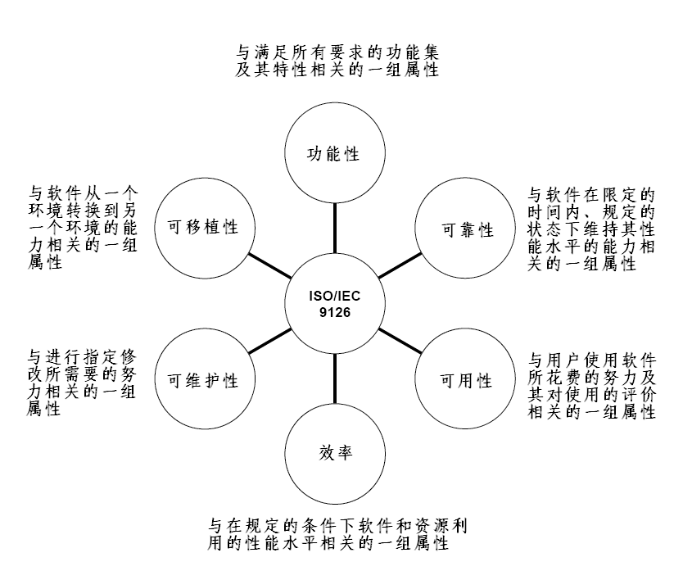
质量属性举例 ——ISO/IEC 9126

Slide 55
常见的质量属性示例
可靠性（Reliability）：在规格时间间隔内和规定条件下，系统或部件执行所要求能力的能力。
Reliability6：在进行数据的下载和上传中，如果网络故障，系统不能出现故障。
Reliability6.1：分店子系统应该检测到故障，并尝试重新连接网络3次，每次15秒；
Reliability6.1.1：重新连接后，分店子系统应该继续之前的工作；
Reliability6.1.2：如果重新连接不成功，分店子系统应该等待5分钟后再次尝试重新连接
Reliability6.1.2.1：重新连接后，分店子系统应该继续之前的工作；
Reliability6.1.2.2：如果重新连接仍然不成功，分店子系统将数据恢复到同步之前的状态；
Reliability6.2：总店子系统应该检测到故障，并等待分店子系统的消息
Reliability6.2.1：在等待10分钟仍然没有接到分店子系统的消息时，分店子系统将数据恢复到同步之前的状态

Slide 56
常见的质量属性示例
可用性（Availability）：软件系统在投入使用时可操作和可访问的程度或能实现其指定系统功能的概率
QA2：系统的可用性要达到98%。
安全性（Security）：软件阻止对其程序和数据进行未授权访问的能力，未授权的访问可能是有意，也可能是无意的
QA3：VIP顾客只能查看自己的个人信息和购买记录；
收银员只能查看，不能修改、删除VIP顾客的信息。
可维护性（Maintainability）：软件系统或部件能修改以排除故障、改进性能或其他属性或适应变更了的环境的容易程度，包括可修改性（Modifiability）和可扩展性（Extensibility）
QA4：如果系统要增加新的特价类型，要能够在2个人月内完成。
易用性（Usability）：与用户使用软件所花费的努力及其对使用的评价相关的特性。
QA6：使用系统1个月的收银员进行销售处理的效率要达到10件商品/分钟

Slide 57
质量属性——质量属性的开发
用户并不能明确地提出他们对产品质量的期望
并不了解软件系统的开发过程，也就无从判断哪些质量属性会在怎样的程度上给设计带来多大的影响，也无法将他们对软件系统的质量要求细化成一组组的可量化的质量属性
但质量属性会极大地影响用户体验
打造极致用户体验（产品优势）需重视相关的质量属性开发
无映前广告的B站与高效的播放体验
需求工程师
质量属性大都是和功能需求联系在一起的，因此需要对照软件的质量属性检查每一项功能需求，尽力去判断质量属性存在的可能性
形容词和副词通常意味着质量属性的存在
事实上决定了软件开发后续的设计与构造（架构、体系结构、设计模式等）

Slide 58
对外接口（External Interface，IR）
解系统和其他系统之间的软硬件接口
接口的用途
接口的输入输出
数据格式
命令格式
异常处理要求
用户界面
可以作为需求，写在SRS（Software Requirement Specification，需求规格说明）中
也可以利用专门的人机交互设计文档记录

Slide 59
对外接口
用户界面
简单需求：给出一个界面示意图
复杂需求：
一个界面示意图
在操作界面时的注意事项，例如
按钮使用规则，数据填写规则，相应规则…
通信接口
通信协议，寻址，数据及其格式
往往会体现重要合作KP（支付、硬件、敏感资源访问、小程序、封装的服务等）

Slide 60
示例：对外接口 ——需求规格片段
IF1：与地图API的接口：定位用户与商户的位置
参数：手机GPS定位坐标；
返回值：在地图的定位，并基于此给出最近的商家。
IF2：支付宝接口：当订单生效应允许通过支付宝付款。
参数：商家支付宝账号，顾客支付宝账号，应付款额。
返回值：支付成功或支付失败状态。

Slide 61
约束（Constraint，Rule）
总体上限制了开发人员设计和构建系统时的选择范围
系统开发及运行的环境
包括目标机器、操作系统、网络环境、编程语言、数据库管理系统等。
问题域内的相关标准（商业模式评估）
包括法律法规、行业协定、企业规章等。
商业规则（商业模式设计）
用户在任务执行中的一些潜在规则也会限制开发人员设计和构建系统的选择范围

Slide 62
约束
随着2000s之后,基于web的产品发展,软件对周围环境的要求越来越突出,尤其是:
商业规则：目标、规则、边界值与异常情况处理
中行原油宝
法规与行业规范
新业务与灰色地带，利用违规内容抹黑竞争对手
社会性因素
宗教信仰、价值取向、流行风潮等
规则
条件性、相对独立于功能、散布、易修改

Slide 63
美团与阿里罚单
美团被罚34.42亿元
2021年4月，市场监管总局 依据 《反垄断法》 对美团在 中国境内 网络餐饮外卖平台服务市场 滥用市场支配地位行为 立案调查
违反第十七条：“没有正当理由，限定交易相对人只能与其进行交易”
本案事实清楚、证据确凿、定性准确、处理恰当、手续完备、程序合法
退还独家合作保证金12.89亿，处以2020中国境内销售额1147.48亿 3%的罚款
发出《行政指导书》要求全面整改，并连续三年向市场监管总局提交自查合规报告：完善平台佣金机制与算法，维护平台内中小餐饮商家合法利益，加强外卖骑手合法权益保护等
对比：阿里被罚182.28亿元
4%的2020财年销售额（1-10%），12.5%的利润
高通罚款8%，法国计划对美国“大厂”征2%的科技税
约等于一艘003或三艘055
“双十一”二选一引发，其它平台瑟瑟发抖
2020.12.21日：阿里（银泰）、阅文（新丽）、丰巢（中邮智递）分别被处罚50万人民币（少？形同虚设？）
对商家在“双十一”活动中强制“二选一”，滥用市场主体地位
本案事实清楚、证据确凿、定性准确、处理恰当、手续完备、程序合法
2020年底四部委 - 阵痛下的成长：以新规范新姿态拥抱未来；今年罚款后人民日报 - “扯袖子”也是一种爱护
2021.4.12日又被四部委约谈：监督整改落实情况

Slide 64
滴滴罚单
滴滴被罚80.26亿美元
依据《网络安全法》、《数据安全法》、《个人信息保护法》（2021.11.1）
可罚款金额最大的是《个人信息保护法》，没收违法所得，并处以5000万以下罚款或者上一年度营业额5%以下罚款 – 实际罚没上一年度营业额4.7%
事件性质较为恶劣
本案违法违规行为事实清楚、证据确凿、情节严重、性质恶劣
违法收集个人信息：相册截图1196万条，过度人脸识别1.07亿条， 明文存储司机身份证5780.26万条，桔视精准位置1.67亿条，乘客出行意图分析539.76亿条
严重影响国家安全的数据处理，拒不履行监管部门明确要求，阳奉阴违，恶意逃避监管，给国家关键信息基础设施安全和数据安全带来严重安全隐患
企业责任人一并处罚
对董事长兼CEO程维罚款100万，同时对总裁柳青处罚100万（少？形同虚设？）
2021.6.30在纽交所上市，无敲钟无宣传，几天后被立案、下架、停止新用户注册
滴滴现状
2022.6.2提交退市申请，2022.6.10为最后交易日，股价2.29美元，市值111.16亿
上市发行价14美元，当天上涨1%，市值677.93亿美元，市值缩水3800亿人民币
仍在整改且并未上架，寻求港股上市，2021财报显示营收1738.27亿人民币，同比增长22.64%，全年净亏损493.34亿人民币（经营亏损同比扩大2.5倍），当前公司现金余额439.8亿元

Slide 65
表2-4 规则描述样式与示例
类别 | 描述样式 | 示例
术语 | [限定词]<名词/业务术语>是指<文字描述> | Rule2：退货是指顾客在一个时间点上凭之前1周内的购物发票，退回其中一项或多项商品的行为；
事实 | [限定词]<名词/业务术语1>[条件限定]必须|可能<动词或动词短语>[限定词]<名词/业务术语2> | Rule3：同样的商品在不同的时期内可能有不同的价格；
 | <名词/业务术语1>的特征有<名词/业务术语2> | Rule4：每件商品都有一个条形码
约束 | [限定词]<名词/业务术语>必须满足<条件> | Rule5：商品条形码符合EAN-13标准
 | <名词/业务术语>必须/不能<动词或动词短语><条件> | Rule6：商品特价的折扣率不能超过50%
推导 | <名词/业务术语>的计算方式为<数学计算表达式> | Rule7：普通商品项总价 = 价格×数量
推理 | 如果<条件1>[和/或者<条件2>…]，那么<结论> | Rule8：如果销售日期在一周之前，或者销售是用积分付款的，或者销售的非积分付款余额已经不足以支付商品退款额，那么该商品就属于不可退货商品

Slide 66
其他需求
安装需求（例如OR1）、培训需求（OR2）、数据需求等
OR1：在安装系统时，要初始化用户、商品库存等重要数据。
OR2：系统投入使用时，需要对用户进行1个星期的集中培训。
如果在功能需求中没有描述数据内容（例如SR3），就需要补充描述数据信息（例如DR1~DR2）。
SR3：在收银员输入商品标识时，系统显示商品信息，商品信息参见DR1、DR2；
DR1：ID是规则为…的商品条形码；
DR2：商品信息包括：ID、名称、描述、价格、特价、数量、总价

Slide 67
需求类型回顾
需求及其问题都具有层次性
业务需求（系统特性）、用户需求、系统级需求
目标、任务、系统交互
具体的软件需求类别包括
功能需求、性能需求、质量属性、对外接口和约束等
价值基础、如何量化、体系结构设计的重要因素、隔离业务环境与人机交互、环境/标准法规/商业规则/社会
优秀需求的特性
完备性、正确性、可行性、必要性、无歧义、可验证
基于业务的需求工程 – 基于场景的产品设计
产品细化、打磨，长尾模式中尾部市场的价值
Notes:
完备性：功能属性：触发者、前置条件、行为、后置条件、前置条件不满足与相应处理；数据需求（功能需求的数据部分）：语义、成分、初始/默认值、取值范围、度量单位、数据量、更新频率、合法操作、与其它数据关系（关联、聚集、泛化）；接口：名称、定义、方向声明、服务请求；质量属性（含性能）：系统与部件的质量标准、满足质量标准的情况与条件、衡量质量标准所使用的单位、质量度量的阈值；与用户端专家确认
正确性：用户意见的真实反映（为什么、侧重业务、关注涉众、演化中理解、使用量化手段理解）
可行性：在系统和运行环境的已知条件和约束下实现需求（不切实际的期望，原型，用足够的可行性与成本信息帮助用户取舍）
必要性：奥卡姆剃刀；不必要需求的原因：用户谈判的筹码、害怕信息的遗漏、需求人员添加的“用户肯定喜欢”功能
无歧义：每种需求都只能有唯一的明确解释；最好定义一个通用的词汇表
可验证：能够通过分析、检查、模拟或测试的需求（是否满足）；不可验证的需求往往是因为描述模糊或过于抽象

Slide 68
1. 需求工程过程
过程是一组相关活动的集成，通过这些活动的执行，可以完成一项任务或者达到一个目标。
需求工程过程是系统开发当中需求开发活动的集成，它的模版是产生一个能够在用户环境下解决用户业务问题的系统方案
需求工程过程可能会表现出极大的差异，但是除了少数情况之外，主要的需求工程活动是比较固定的

Slide 69
1. 需求工程过程

Slide 70
需求工程的基本活动
需求获取：系统原始需要
研究应用环境，分析系统涉众，了解已有问题，建立系统目标，获取业务细节，生成用户需求
需求分析：保证需求完整性与一致性（贯穿整个过程）
将目标、功能与约束映射为系统行为，建立系统模型并分析（信息的细化与隐藏联系、假设的显式化），识别并修复不一致缺陷，发现并弥补遗漏的需求
需求规约：将分析过的需求与系统行为明确并文档化
自然语言+模型语言（UML）
需求验证：保证需求分档的正确性、一致性、完整性
最终产物为所有涉众一致同意的需求规约，是后续开发的基础
需求管理：持续（时间、开发活动）管理需求基线
跟踪后续阶段中的需求实现与变更，确保正确的理解与实现

Slide 71
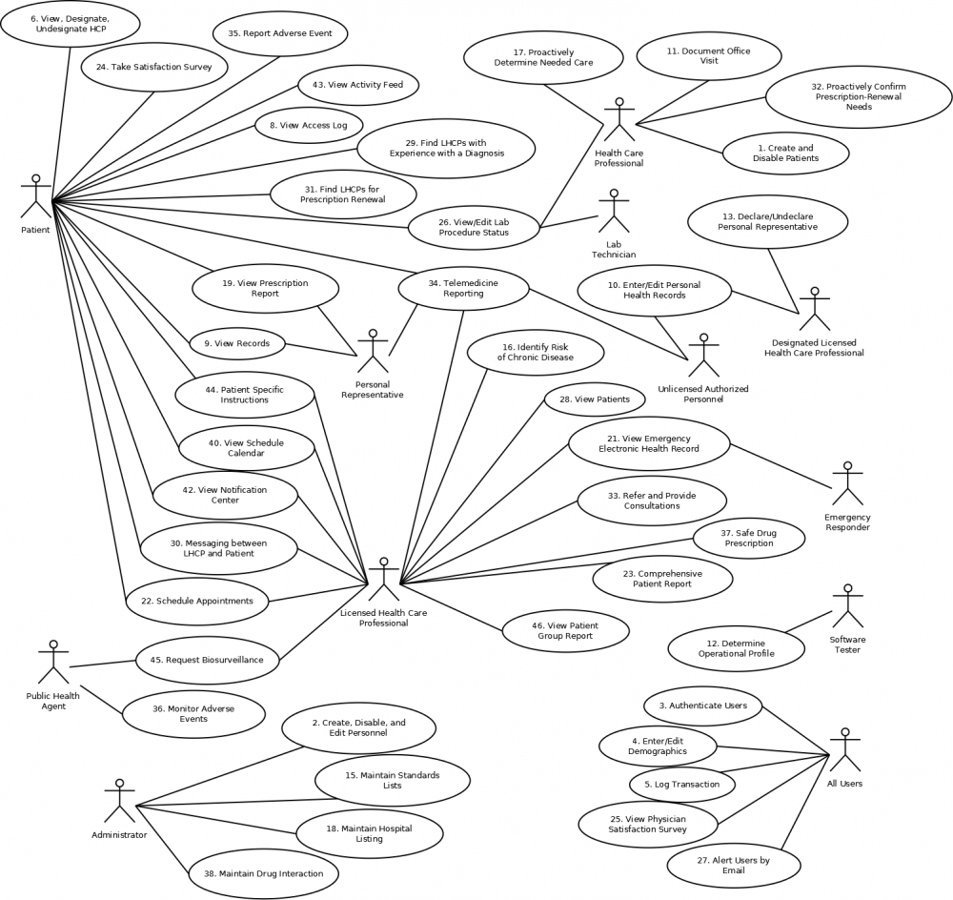

Slide 72
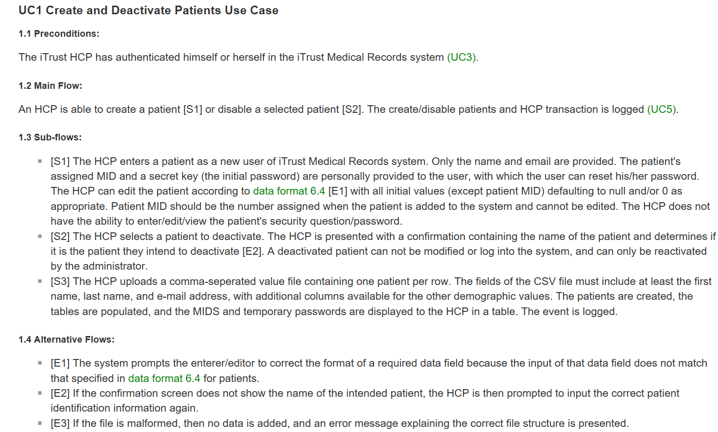
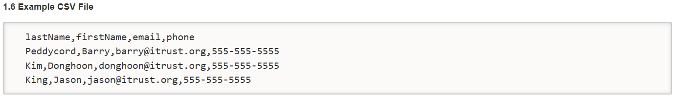

Slide 74
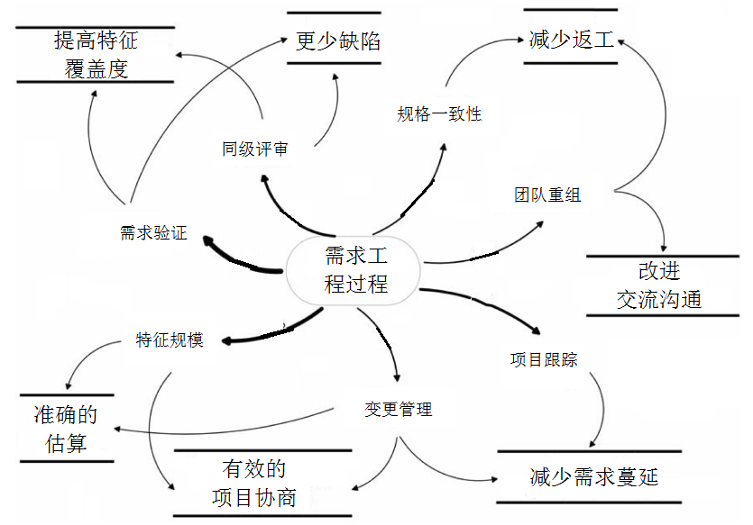
“需求工程”是正性活动
< An empirical study of the complex relationships between requirements engineering processes and other processes >, 2006
需求对后续的影响<Requirements Engineering and Downstream Software Development: Findings from a Case Study>, 2005
改进对细节的理解，改进对特征间依赖及复杂性的理解
节省精力浪费
看不见的好处：提升沟通
看不见的好处: 帮助决策
估算
变更管理
需求工程收效 | 具体操作 | 影响趋向
提高生产率 | 问题理解 | ↑
 | 交流沟通 过度沟通 有效的沟通
 |  | ↓
 |  | ↑
 | 开发者的非正式决策 | ↑
 | 返工 | ↓
提高质量 | 运营支持请求 | ↓
 | 交付后缺陷 | ↓
提升风险管理 | 估算 | 改进50%
 | 特征覆盖度 | ↑
 | 需求蔓延 | ↓
 | 项目协商 | ↑

Slide 75
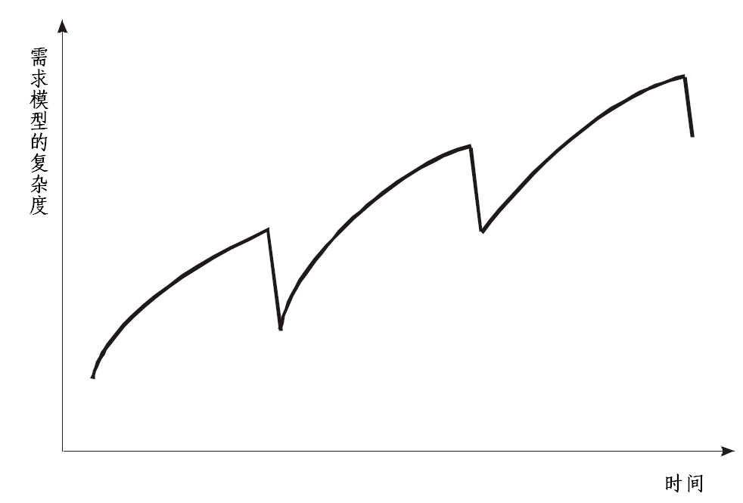
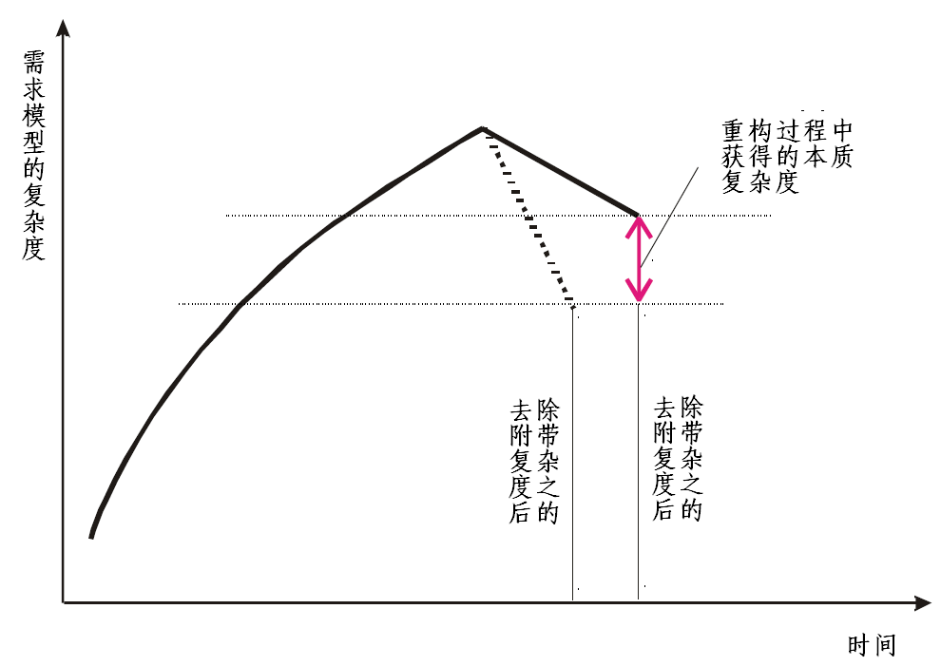
3.需求工程过程的并发和迭代性 ——需求开发中的分析模型复杂度

Slide 76
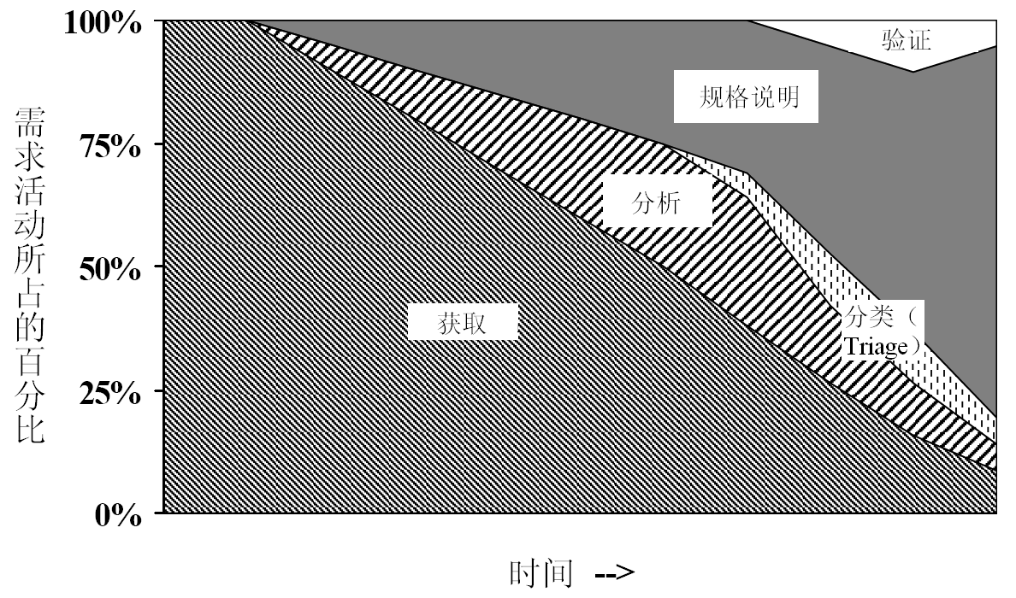
3.需求工程过程的并发和迭代性 ——需求开发活动的并发性

Slide 77
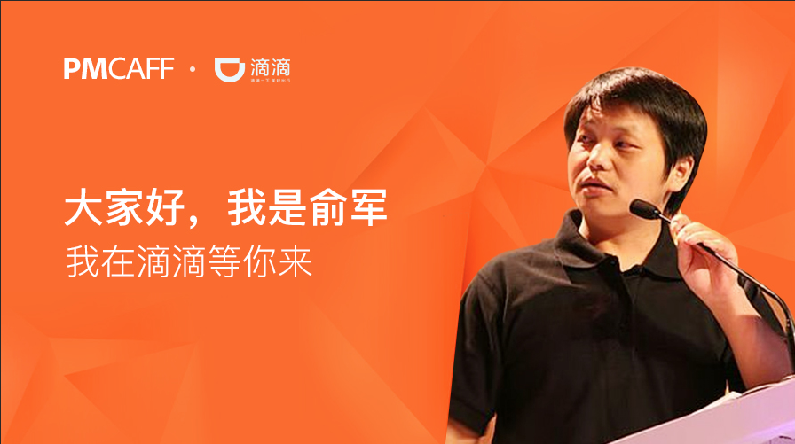
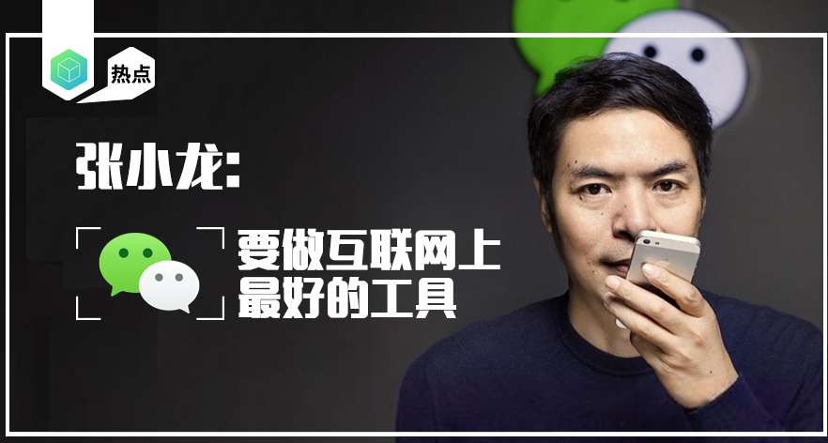
4. 实践方法的应用
个人才智→实践方法→知识体系
需求工程师需要为组织或项目选择、定制和应用一些有效的实践方法
教材表3-1

Slide 78
Practices-Based需求工程过程实例

Slide 79
需求工程过程实例 Agile RE
面对面的交流胜过写规格说明文档（User Story）
迭代式需求工程；
将需求划分优先级做到极限；
通过持续规划管理需求变更；
原型法；
测试驱动开发；
用户评审会议与验收测试。
Notes:
获取，过程，分析，管理，验证，验证，验证

Slide 80
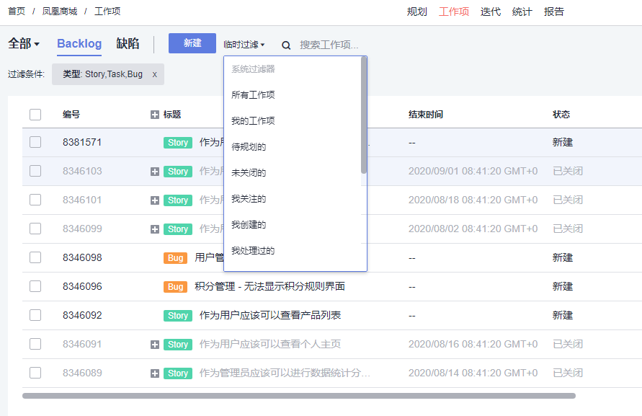
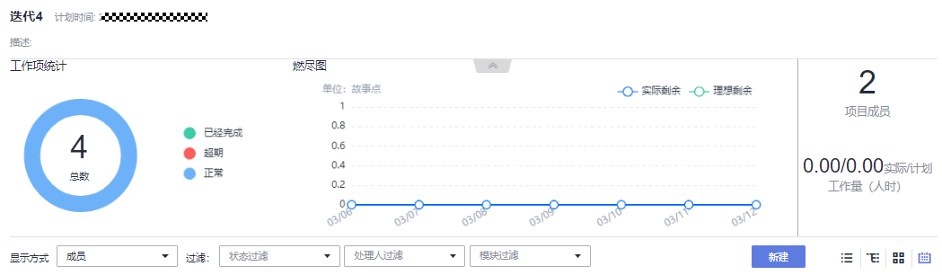
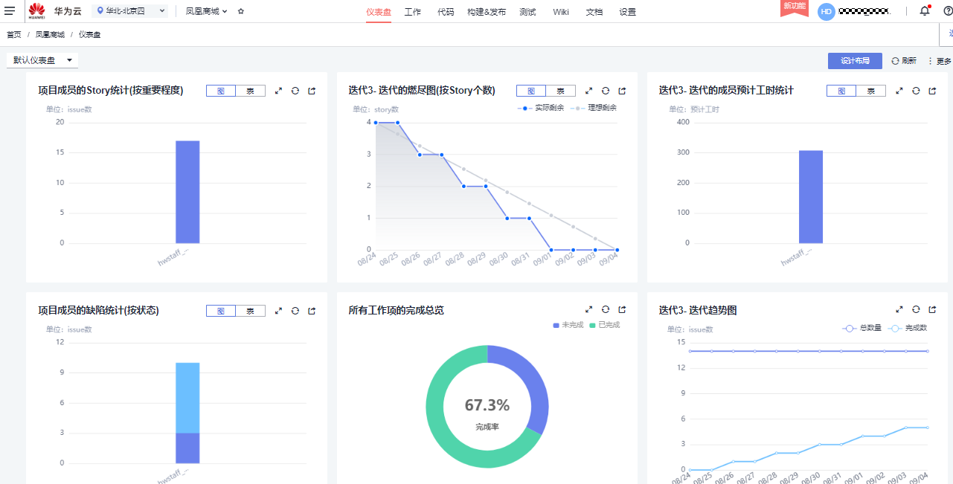
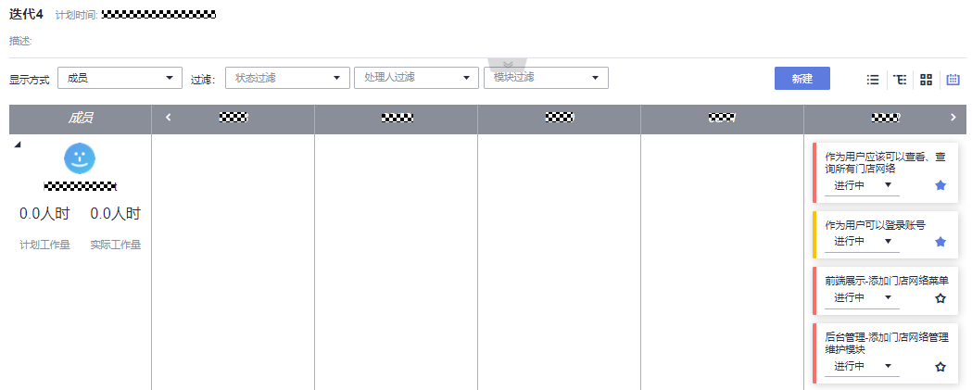
被分解的需求分析、验证与管理 – 以华为DevCloud为例
表3-3 XP和Scrum的需求工程活动组织，源自[Lucia2010]
需求活动 | XP方法 | Scrum方法
需求获取 | 将需求获取为Story 客户书写User Story | 产品负责人（Product Owner）明确叙述产品功能(Product Backlog) 任何涉众都可以参与产品功能确定
需求分析 | 并非独立阶段 开发时进行分析 客户为User Story划分优先级 | 功能(Backlog)精化会议 产品负责人划分产品功能优先级 产品负责人分析需求可行性
需求规格 | User Story和验收测试用例作为需求文档 软件产品本身作为文档信息 面对面的交流 | 面对面的交流
需求验证 | 测试驱动 验收测试 频繁反馈 | 评审会议
需求管理 | 短的规划周期 跟踪User Story 按需重构 | 蓝图规划会议 跟踪产品功能项 对产品功能变更需求

Slide 81
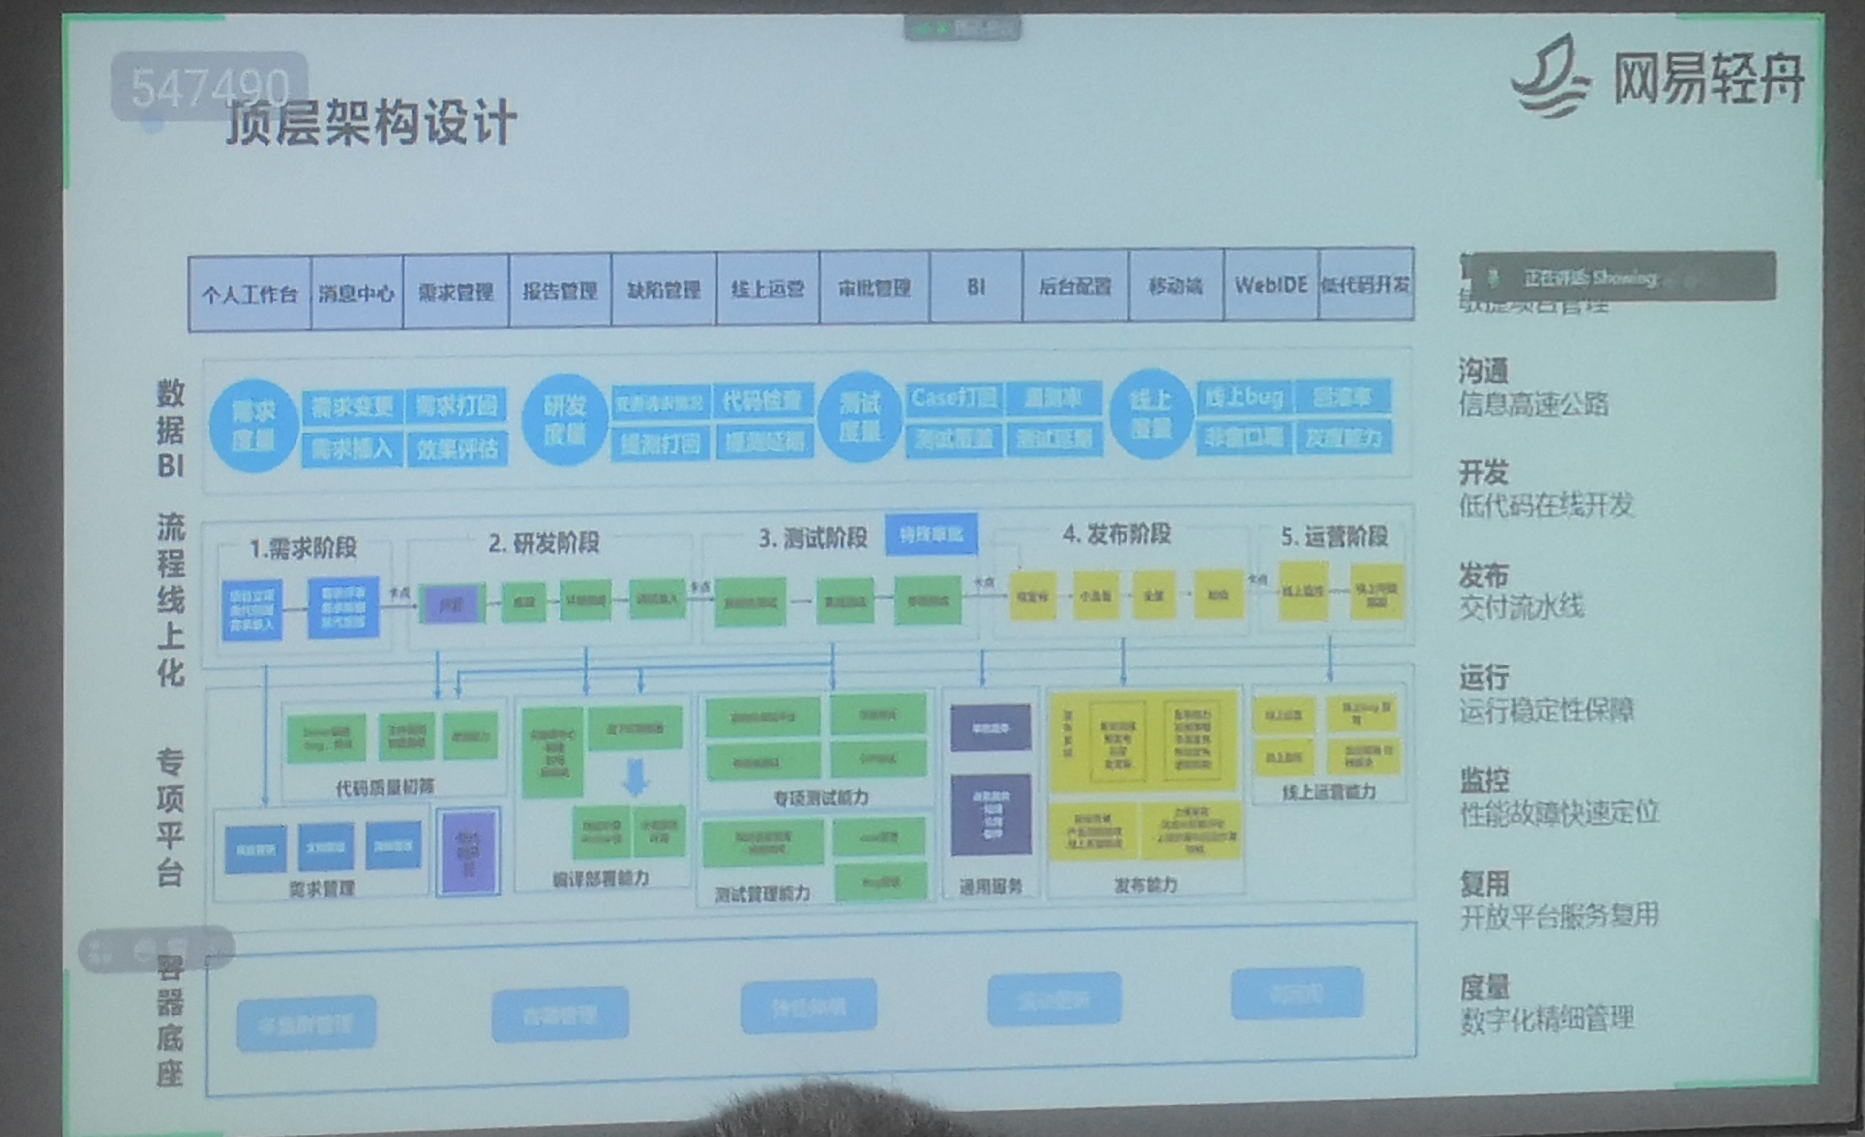
一周
另一周

